Slide 1
স্বাগতম

Slide 2
পরিচিতি
শিরিনা খাতুন(সহকারী শিক্ষক)
বানিয়ারগাতী মহিলা মডেল দাখিল মাদ্রাসা, সদর,যশোর।
শ্রেণি : ৮ম
বিষয় : তথ্য ও যোগাযোগ প্রযুক্তি
অধ্যায় : 5
পাঠ : ৪৫

Slide 3
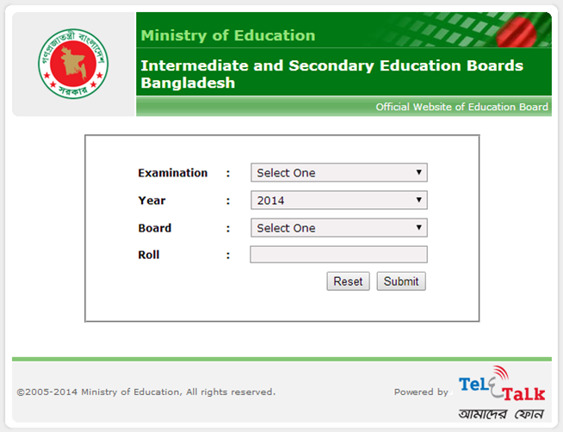
নিচের চিত্র দুটি লক্ষ্য কর
মোবাইল ফোনে ইন্টারনেটের মাধ্যমে
পাবলিক পরীক্ষার ফলাফল কিসের সাহায্যে পাওয়া যায়?

Slide 4
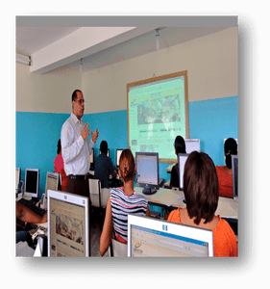
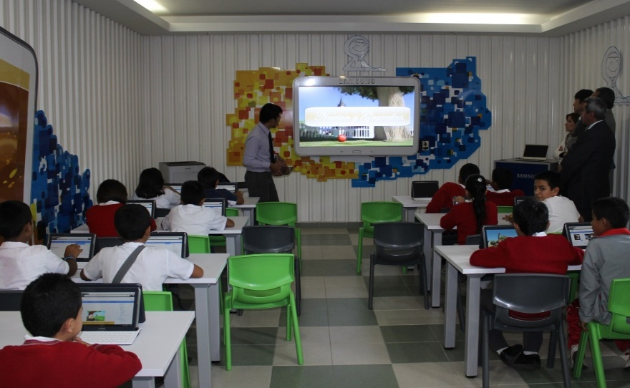
মাল্টিমিডিয়া ক্লাসরুম

Slide 5
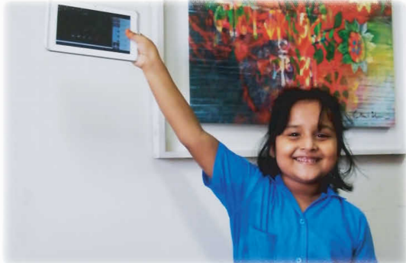
শিক্ষাজীবনে ইন্টারনেটের ব্যবহার

Slide 6
শিখনফল
১। শিক্ষাজীবনে ইন্টারনেটের প্রভাব কী তা বলতে পারবে;
২। শিক্ষাজীবনে ইন্টারনেটের গুরুত্ব বর্ননা করতে পারবে;

Slide 7
আমাদের জীবনের সবক্ষেত্রেই যেহেতু ইন্টারনেটের একটি বড় প্রভাব আছে তাই শিক্ষা ক্ষেত্রেও তার একটি বড় প্রভাব থাকবে তাতে কোন সন্দেহ নাই।তোমরা যারা স্কুলে লেখাপড়া করছ,তারা হয়তো ইতিমধ্যেই সেটি লক্ষ করেছ।শুধু তাই নয়,এ বই এবং অন্য সকল পাঠ্যবই এনসিটিবির ওয়েবসাইটে রাখা আছে।

Slide 8
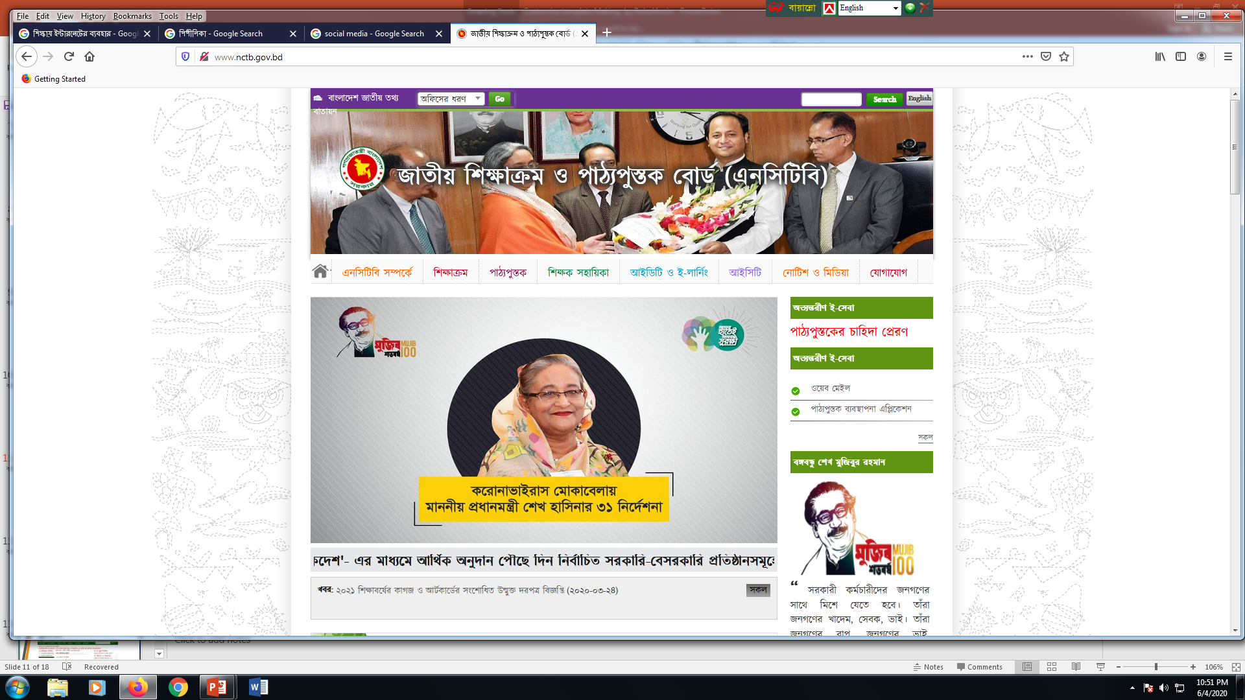
পাঠ্য বই হারিয়ে গেলে এনসিটিবি’র ওয়েবসাইট থেকে বই ডাউনলোড করে পড়া যায়। NCTB-এর পূর্নরূপ হবে National Curriculum and Textbook Board.

Slide 9
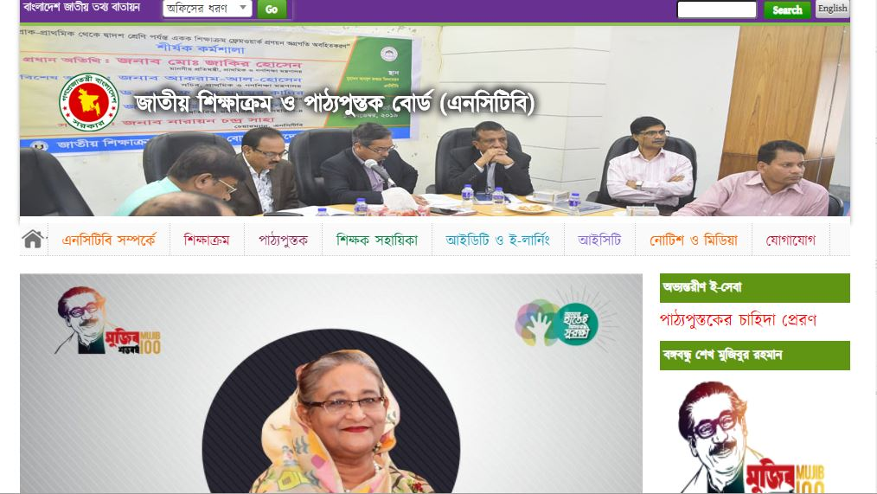
সকল পাঠ্যবই রাখা আছে এনসিটিবির ওয়েবসাইটে। www.nctb.gov.bd
পাঠ্য বই হারিয়ে গেলে এনসিটিবি’র ওয়েবসাইট থেকে বই ডাউনলোড করে পড়া যায়। NCTB-এর পূর্নরূপ হবে National Curriculum and Textbook Board.

Slide 10
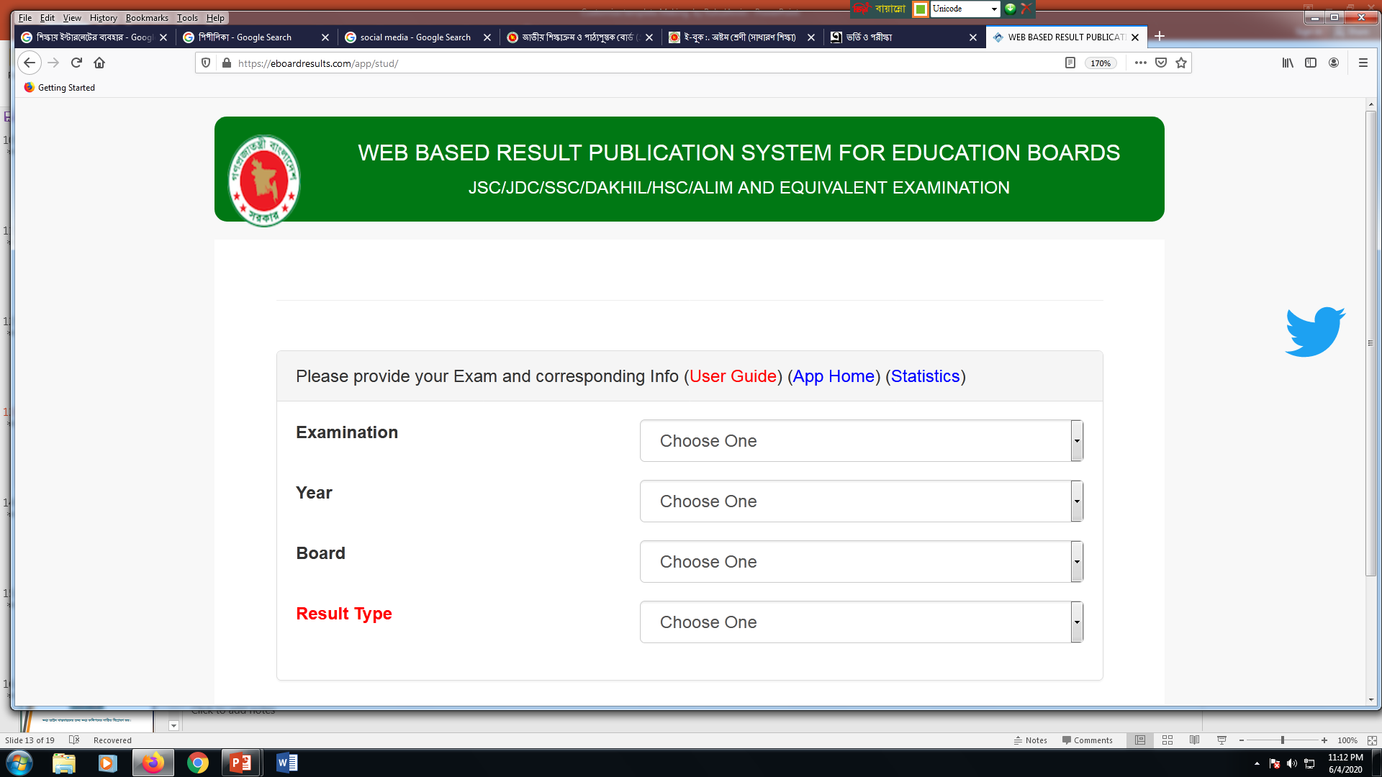
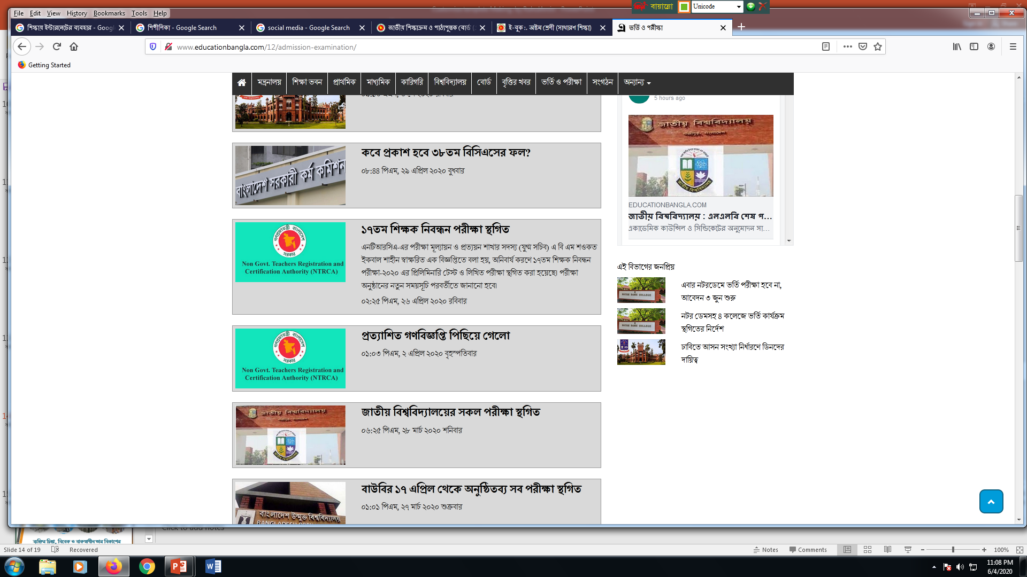
আমাদের দেশে শিক্ষার ব্যাপারে ইন্টারনেটকে ব্যাপকভাবে ব্যবহার করা হয়। বিভিন্ন পরীক্ষার ফলাফল পেতে ইন্টারনেট ব্যবহার করা হয়।

Slide 11
শিক্ষাক্ষেত্রে ইন্টারনেটের ব্যবহার
দেশি-বিদেশী বিশ্ববিদ্যালয়ে ভর্তির আবেদন করা যায় ইন্টারনেটের মাধ্যমে
ইণ্টারনেটের কল্যানে ঘরে বসেই যে কোন দেশি-বিদেশী ডিগ্রী অর্জন করা যায়

Slide 12
বিভিন্ন স্কুল কলেজের তথ্যও ইন্টারনেট থেকে পাওয়া যায়। এছাড়াও দেশের অসংখ্য স্কুলকে পরিচালনা করার জন্যও ইন্টারনেট ব্যবহার করা হয়।

Slide 13
বর্তমানে কোন ব্যবস্থায় একজন ছাত্র ক্লাসে না গিয়ে ঘরে বসে যে কোন শিক্ষকের ক্লাসে অংশগ্রহন করতে পারে।

Slide 14
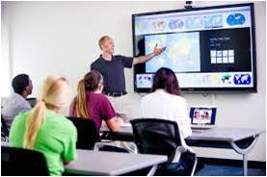
ডিজিটাল ক্লাসরুম
শিক্ষাব্যবস্থা পরিচালনা করা ছাড়াও সরাসরি শিক্ষার ব্যাপারে ইন্টারনেট বড় ভূমিকা রয়েছে। এছাড়াও দেশের অসংখ্য স্কুলকে পরিচালনা করার জন্যও ইন্টারনেট ব্যবহার করা হয়।

Slide 15
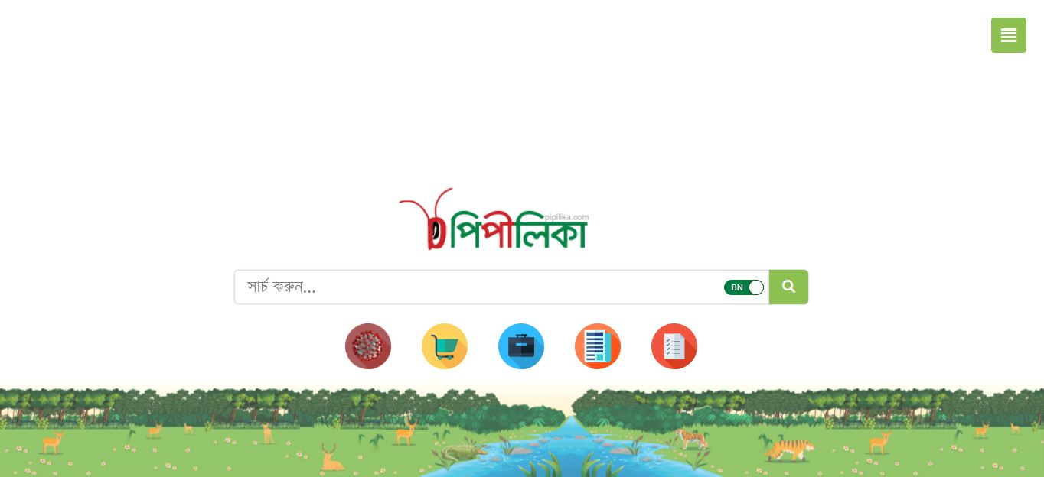
www.pipilika.com
এক সময় ইন্টারনেটে তথ্য খোঁজার জন্য সবকিছু ইংরেজিতে লিখতে হতো এবং তথ্যগুলো থাকতো ইংরেজিতে।বাংলাদেশে এখন পিপীলিকা নামে বাংলা সার্চ ইঞ্জিন তৈরি হয়েছে, এখানে বাংলা লিখে প্রয়োজনীয় তথ্য খোঁজার কাজ করা যায়।

Slide 16
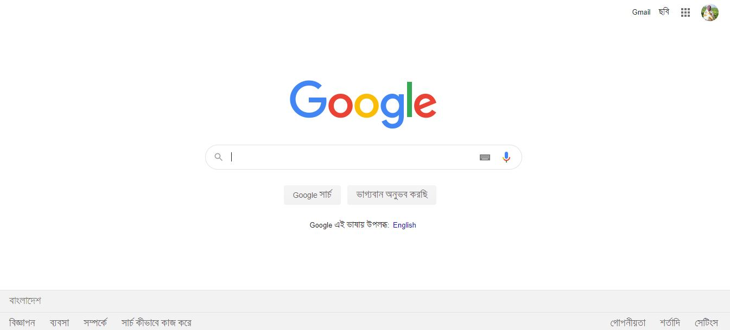
www.google.com
জনপ্রিয় সার্চ ইঞ্জিন গুগল। এতে বাংলা ও ইংরেজি ভাষাতে তথ্য খুঁজে বের করা যায়।

Slide 17
বিজ্ঞান শিক্ষায় ইন্টারনেটের ব্যবহার
শিক্ষায় বিশেষ করে বিজ্ঞান শিক্ষায় আমাদের নানা ধরনের পরীক্ষা বা এক্সপেরিমেন্ট করতে হয়। অনেক ক্ষেত্রে পরীক্ষাটি কীভাবে করা যায় তার একটি কাল্পনিক(Virtual) প্রদর্শন করা সম্ভব। এটি ব্যক্তিগতভাবে একজন বা একটি প্রতিষ্ঠানের পক্ষে গড়ে তোলা সম্ভব নয়। সম্মিলিতভাবে গড়ে তোলা জ্ঞানভান্ডার ইন্টারনেটে রয়েছে,তাই বিজ্ঞানের অনেক এক্সপেরিমেন্ট যেটি আগে তোমার পক্ষে করা সম্ভব ছিল না এখন তুমি সেটি করার সুযোগ পেতে পারবে।

Slide 18
মহাকাশে যে স্পেস স্টেশন রয়েছে, সেখানেও শিক্ষার্থীরা মহাকাশযাত্রীদের ভরশূন্য পরিবেশে কোন একটি পরীক্ষা করে দেখাতে অনুরোধ করতে পারে। মহাকাশচারীরা আনন্দের সাথে সেটি করে দেখান। ইন্টারনেট এখন শুধু পৃথিবীব্যাপী নয়। প্রথিবীকে ছাপিয়ে মহাকাশ পর্যন্ত বিস্তৃত হয়েছে।
মহাকাশে স্পেস স্টেশনের একজন মহাকাশচারীকে পৃথিবী থেকে একজন শিক্ষার্থী প্রশ্ন করছে।

Slide 19
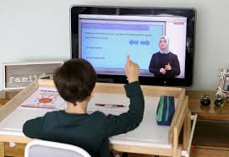
অসংখ্য চমকপ্রদ কোর্স ইন্টারনেটে দেওয়া আছে এবং যে কেউ সেই কোর্সগুলো গ্রহণ করতে পারে।

Slide 20
অনলাইন স্কুল পরিচালনায় ইন্টারনেটের ব্যবহার।

Slide 21
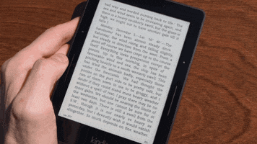
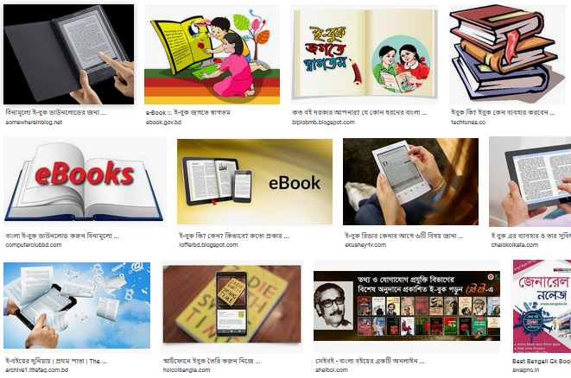
শিক্ষাক্ষেত্রে ইন্টারনেটের ব্যবহার
ইন্টারনেটের সাহায্যে প্রায় সব বই এখন ই-বুক আকারে পড়া যায়। E-book এর পূর্ণরুপ হল Electronic book .

Slide 22
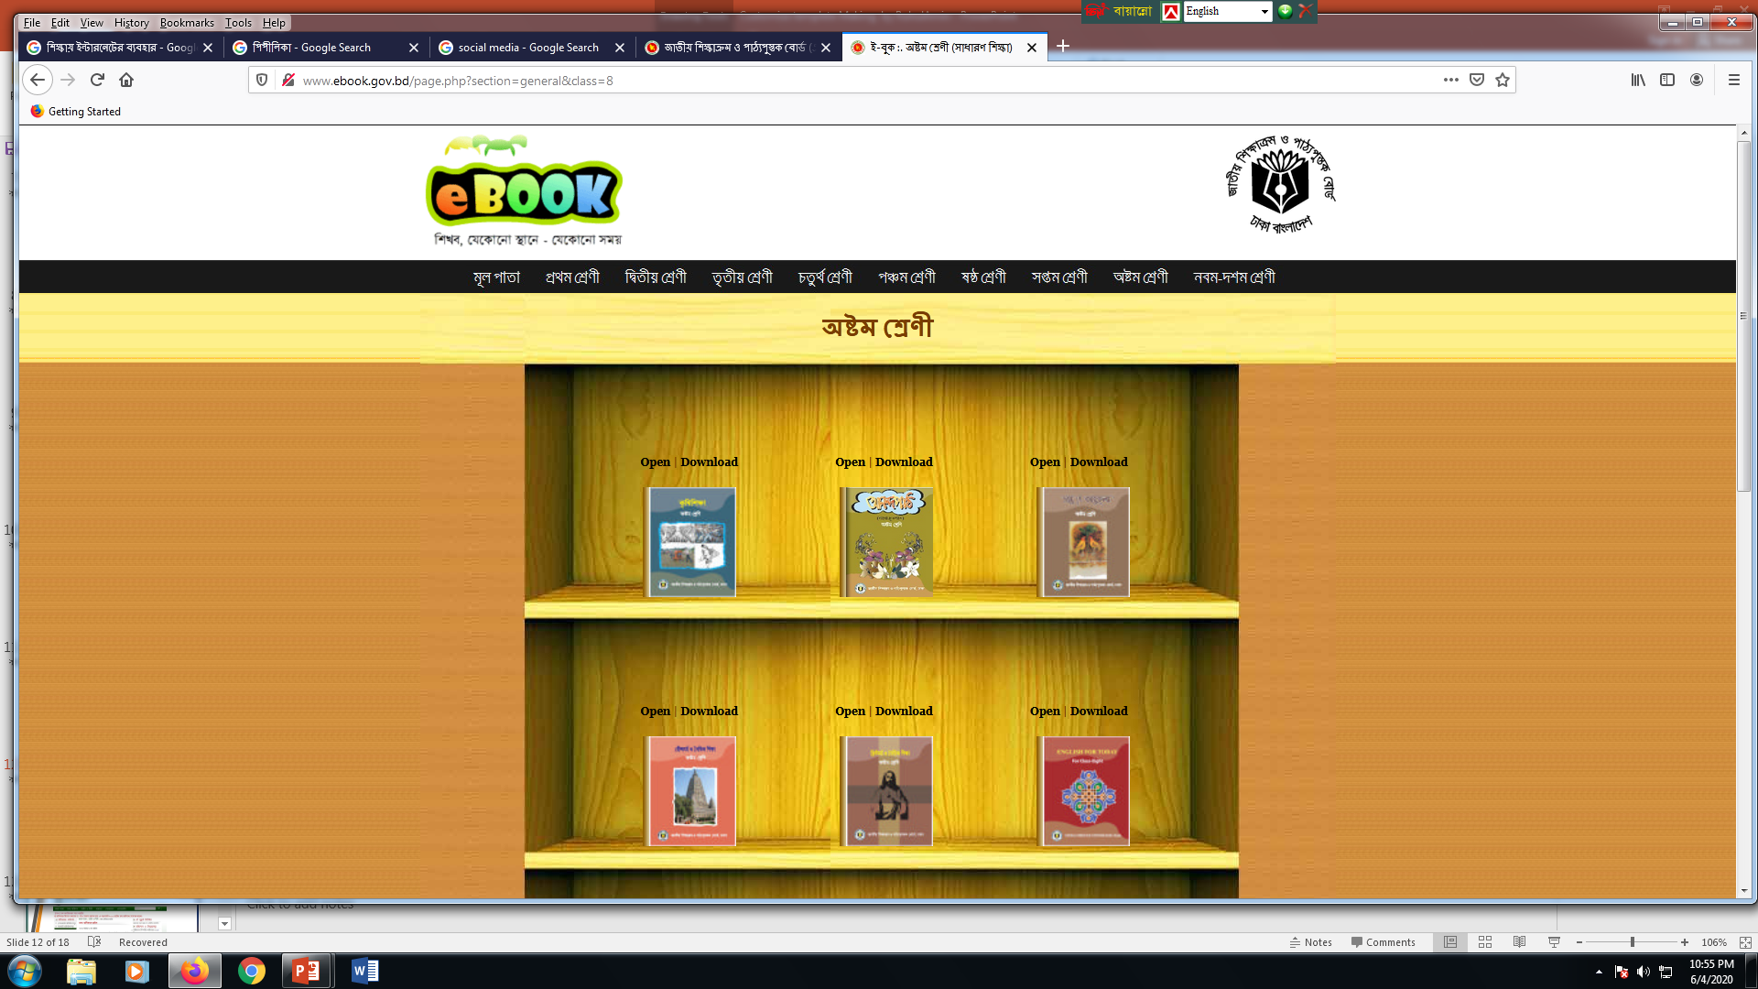
শিক্ষাক্ষেত্রে ইন্টারনেটের ব্যবহার
এছাড়াও ই-বুক থেকেও যেকোন বই ডাউনলোড করে পড়া যায়। www.ebook.gov.bd

Slide 23
শিক্ষাক্ষেত্রে ইন্টারনেটের ব্যবহার
এখন মানুষ যে কোন মুহূর্তে ইন্টারনেটের কারণে তার প্রয়োজনীয় বইয়ের সাথে যোগাযোগ রাখতে পারে। ইচ্ছা করলে তুমি তোমার পকেটে একটি বই নয় আস্ত একটা লাইব্রেরি রেখতে পারবে।

Slide 24
মূল্যায়ন
১।সকল পাঠ্যবই কোথায় রাখা আছে?
উত্তর: এনসিটিবির ওয়েবসাইটে।
২।E-book এর পূর্ণরূপ কী?
উত্তর: Electronic Book.
৩। বাংলাদেশে তৈরি বাংলা সার্চ ইঞ্জিনের নাম কী?
উত্তর: পিপীলিকা
৪। NCTB-এর পূর্ণরূপ কী?
উত্তর: National curriculam and textbook board.

Slide 25
মূল্যায়ন
5।ই-বুকগুলো কীভাবে পড়া যায়?
উত্তর:ই-বুক রিডারে ডাউনলোড করে পড়া যায়।
৬।কোনটিকে তথ্য ভান্ডার বলা হয়?
উত্তর: ইন্টারনেটকে।
৭। কাগজে ছাপা বইয়ের স্থান দখল করে নিচ্ছে কোনটি?
উত্তর: ই-বুক।
৮।ঘরে বসে বিভিন্ন ধরনের চমকপ্রদ কোর্চ করা সম্ভব কোথা থেকে?
উত্তর: ইন্টারনেট থেকে।

Slide 26
বাড়ির কাজ
শিক্ষাক্ষেত্রে ইন্টারনেট ব্যবহারে কী ধরনের সুবিধা পাওয়া যায়-ব্যাখ্যা কর।

Slide 27
ধন্যবাদ

